Slide 1
游戏设计导论
林俊聪
电邮：jclin@xmu.edu.cn
办公室：翔安校区5号楼-409-1

Slide 2
实验七
建模

Slide 3
实验目的
掌握常见游戏元素的创建方法

Slide 4
实验条件
操作系统
Windows 10
Unity 3D
http://unity.com/

Slide 5
实验内容
游戏地形
光源
天空盒子

Slide 6
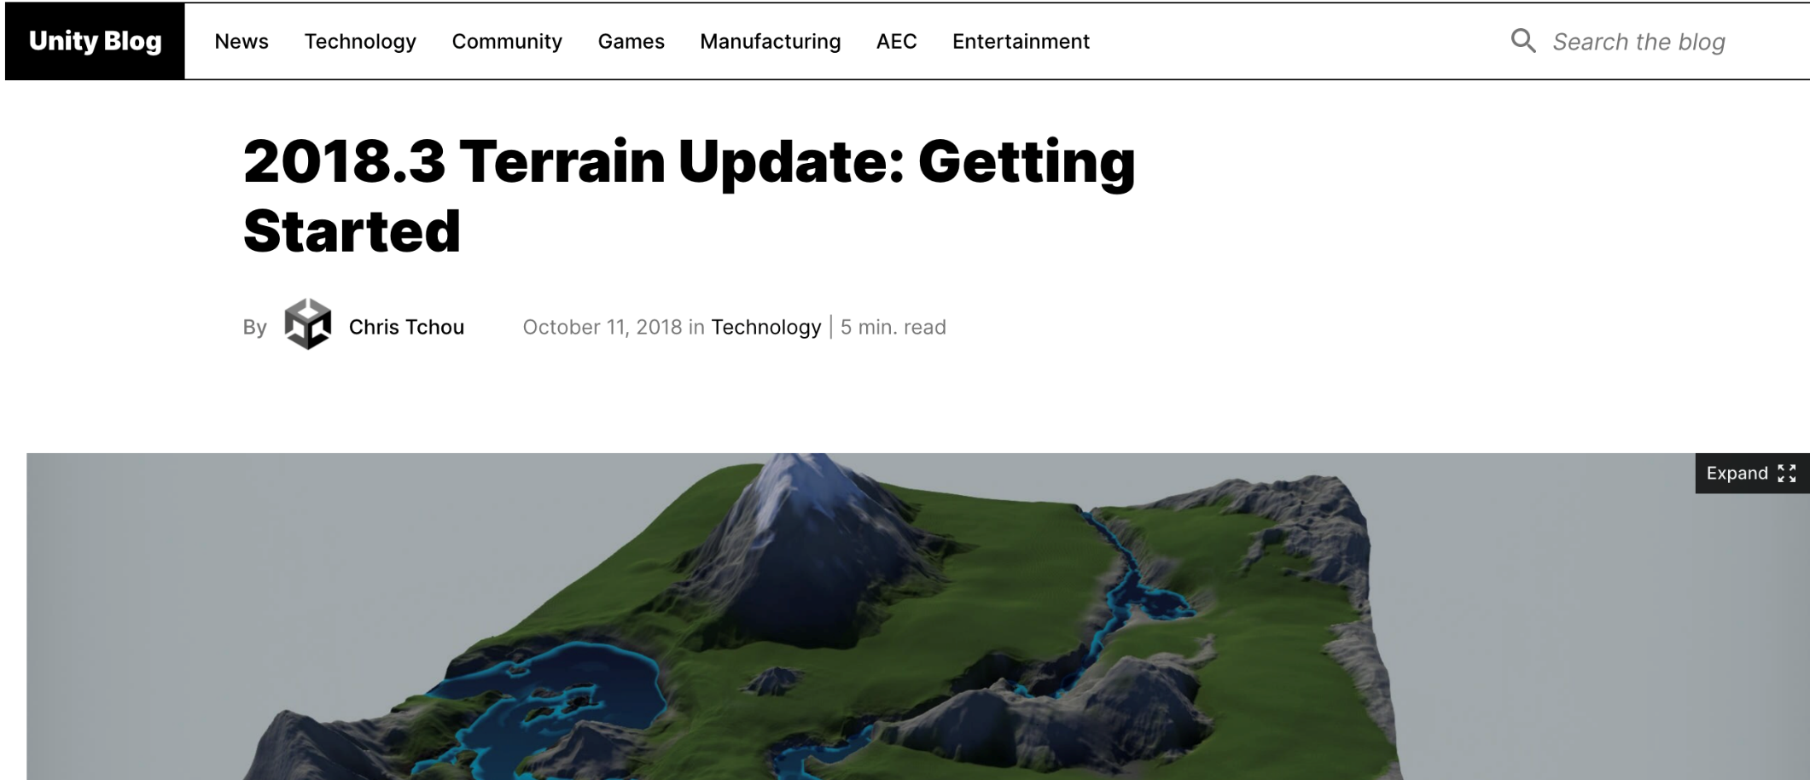
背景知识
https://docs.unity3d.com/2021.2/Documentation/Manual/Graphics.html
https://blog.unity.com/technology/2018-3-terrain-update-getting-started

Slide 7
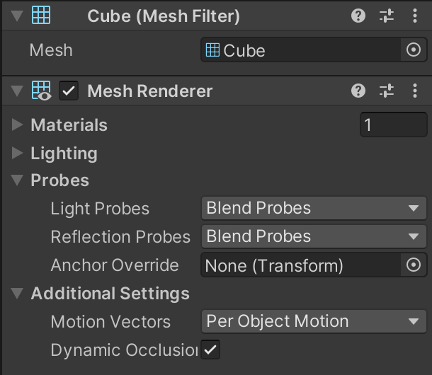
背景知识
模型
Unity显示模型必须给游戏对象提供Mesh Filter和Mesh Renderer组件
前者表示模型显示需要用的Mesh文件
后者通过材质贴图和Shader最终将模型渲染出来

Slide 8
背景知识
Prefab: 预制件
游戏场景中需要很多模型，如果想批量给某一类模型添加或修改一些参数，引入Prefab概念以避免一个一个手动调整
在Hierarchy视图中选择需要制作Prefab的游戏对象，将其拖入Project视图即可生成

Slide 9
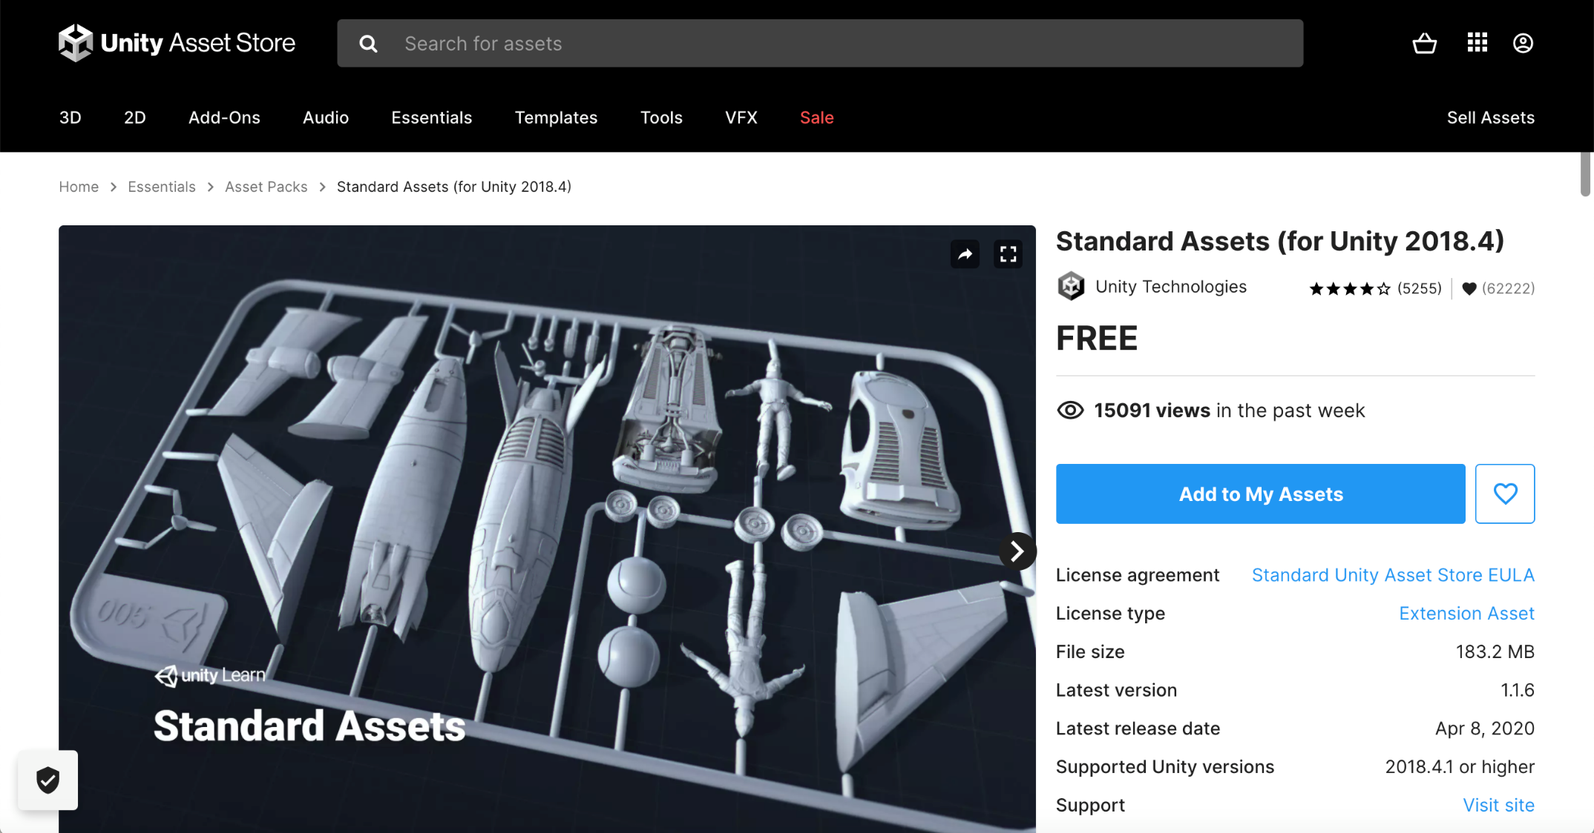
背景知识
建模：游戏地形
导入素材：Window > Assets Store > Standard Assets

Slide 10
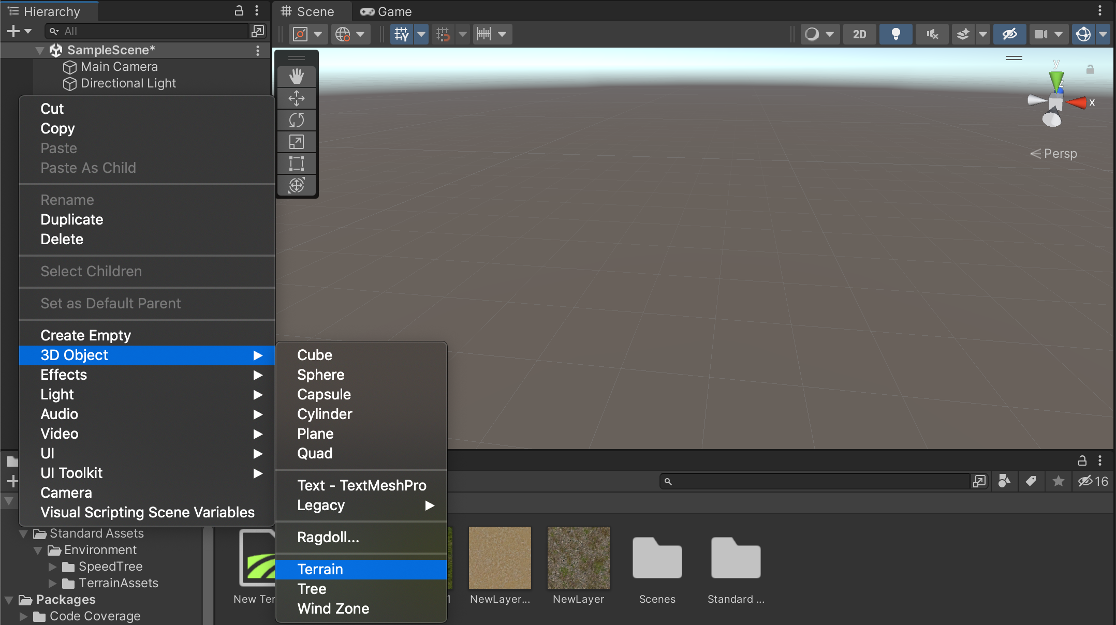
背景知识
建模：游戏地形
创建地形：Hierarchy->Create->3D Object->Terrain

Slide 11
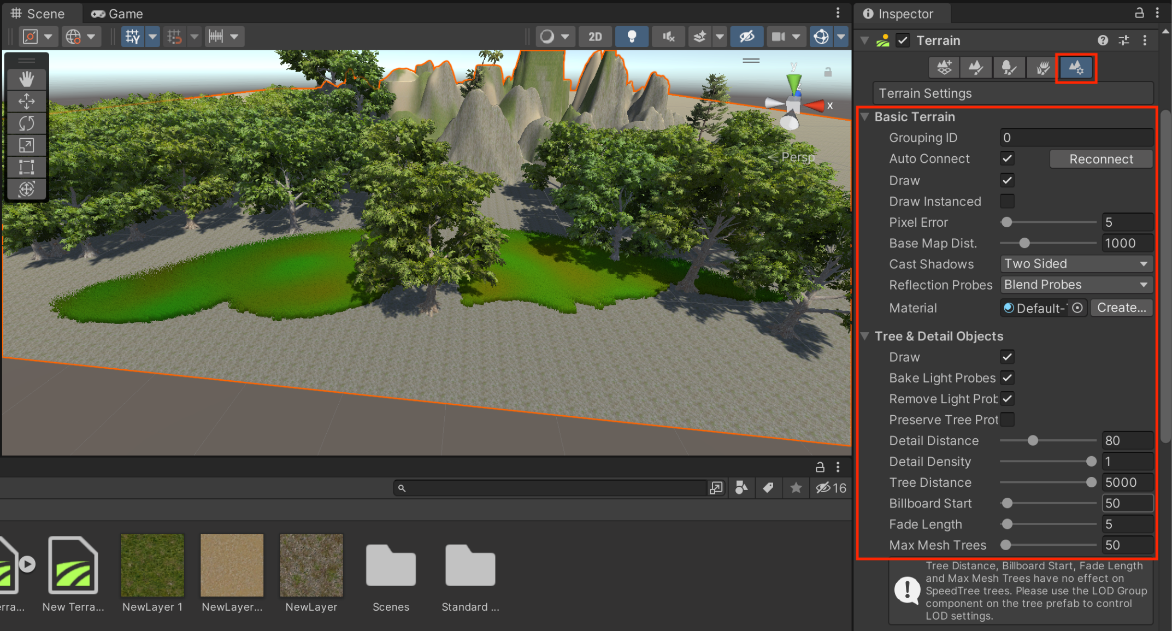
背景知识
建模：游戏地形
Terrain Settings 设置地形参数

Slide 12
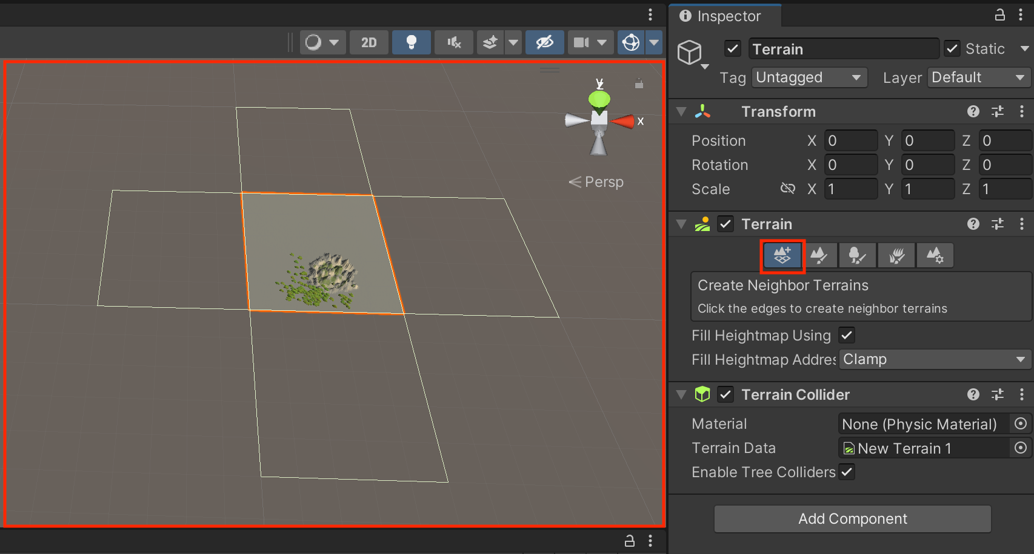
背景知识
建模：游戏地形
Creat Neighbor Terrains（添加相邻地形）

Slide 13
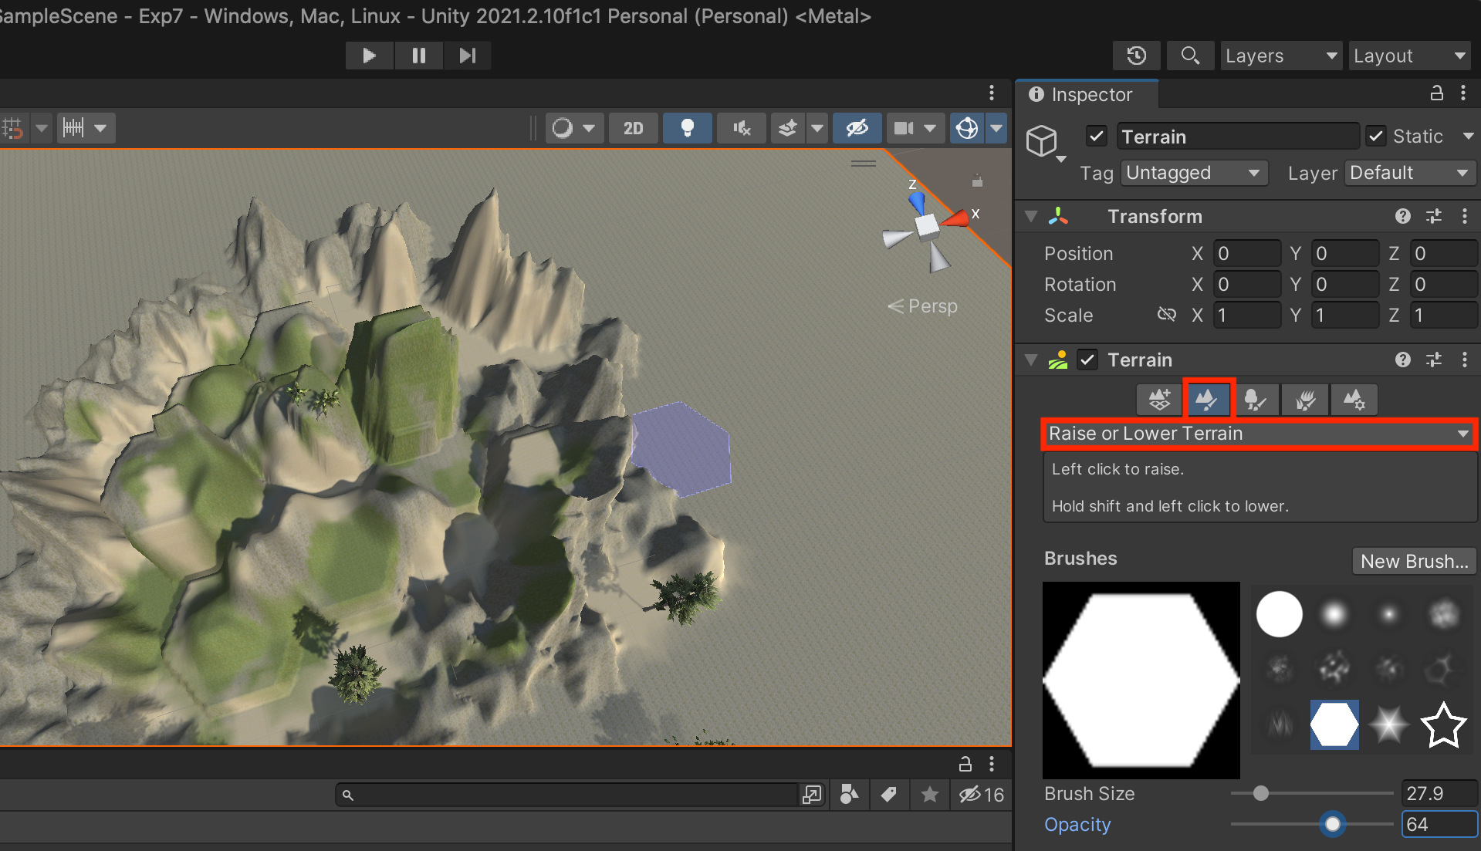
背景知识
建模：游戏地形
Paint Terrain: Raise or Lower Terrain

Slide 14
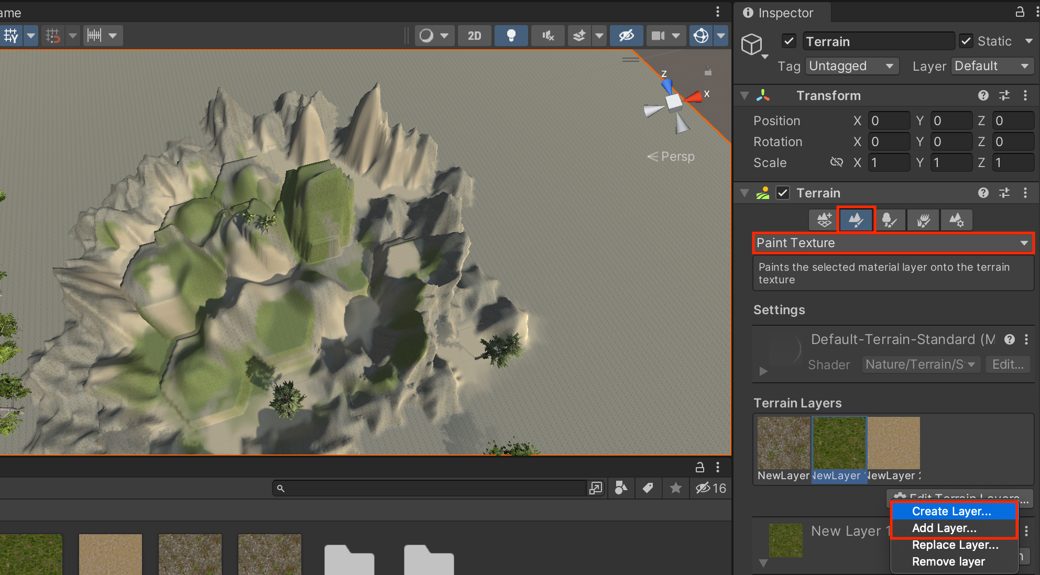
背景知识
建模：游戏地形
Paint Terrain: Paint Texture

Slide 15
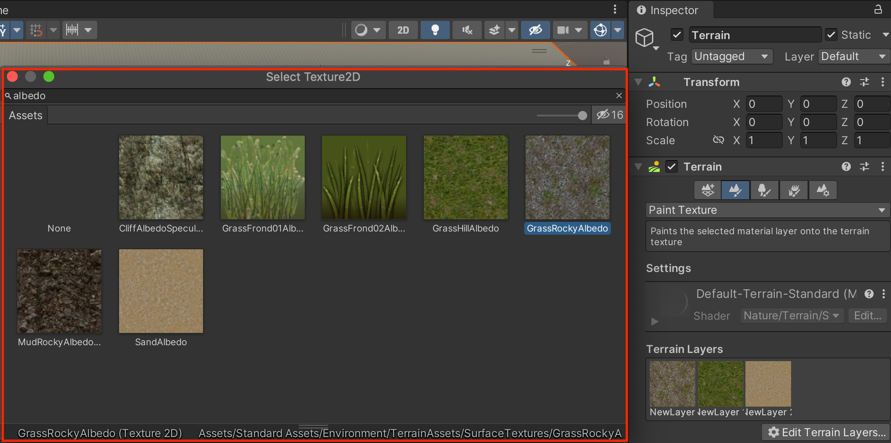
背景知识
建模：游戏地形
Paint Terrain: Paint Texture

Slide 16
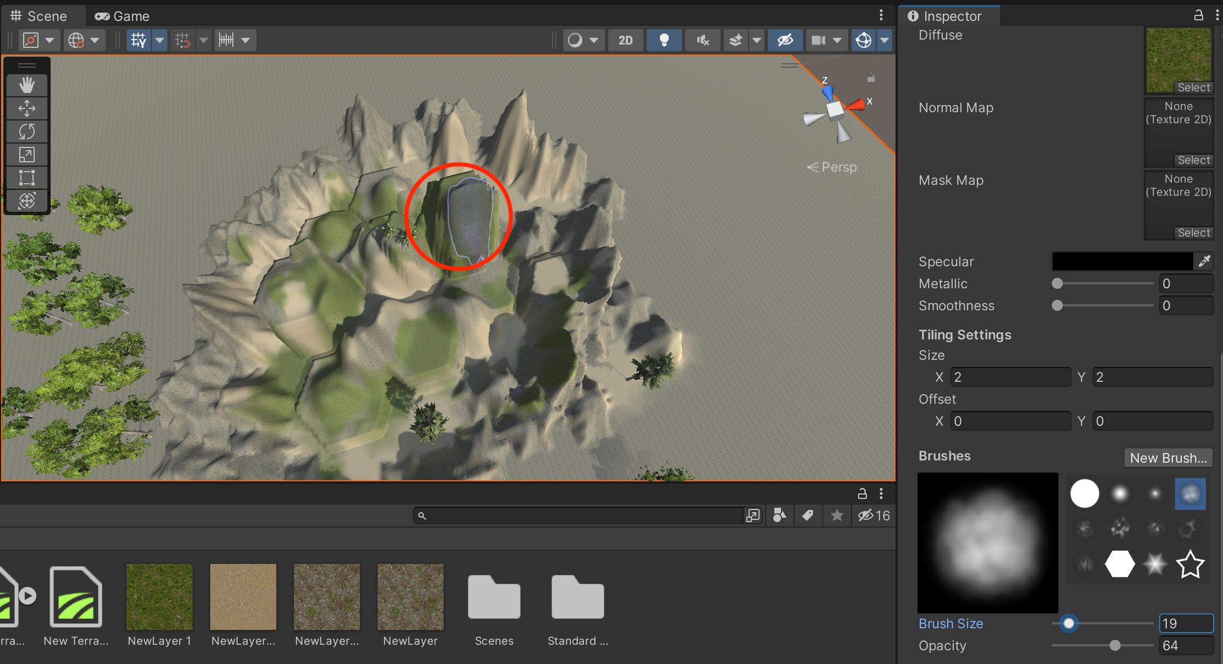
背景知识
建模：游戏地形
Paint Terrain: Paint Texture

Slide 17
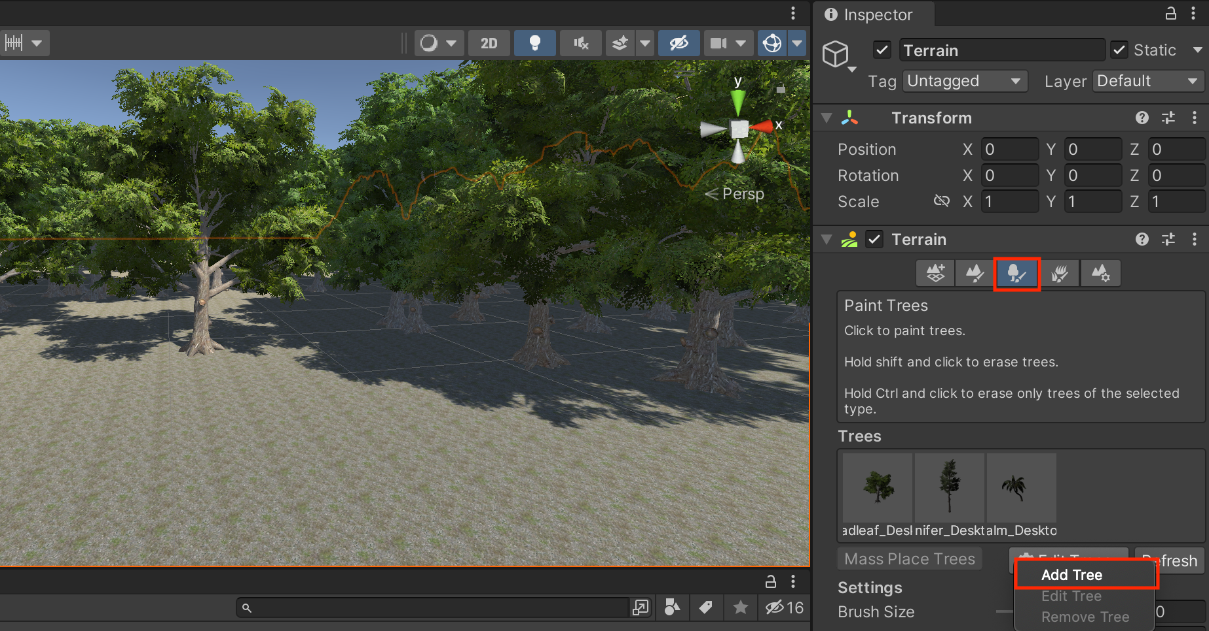
背景知识
建模：地形元素
Paint Trees（画树）

Slide 18
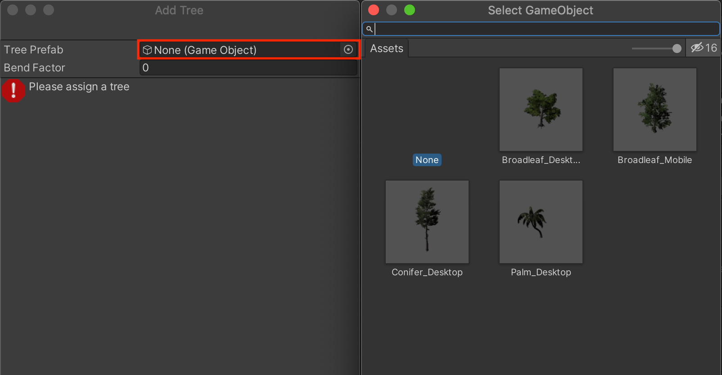
背景知识
建模：地形元素
Paint Trees（画树）

Slide 19
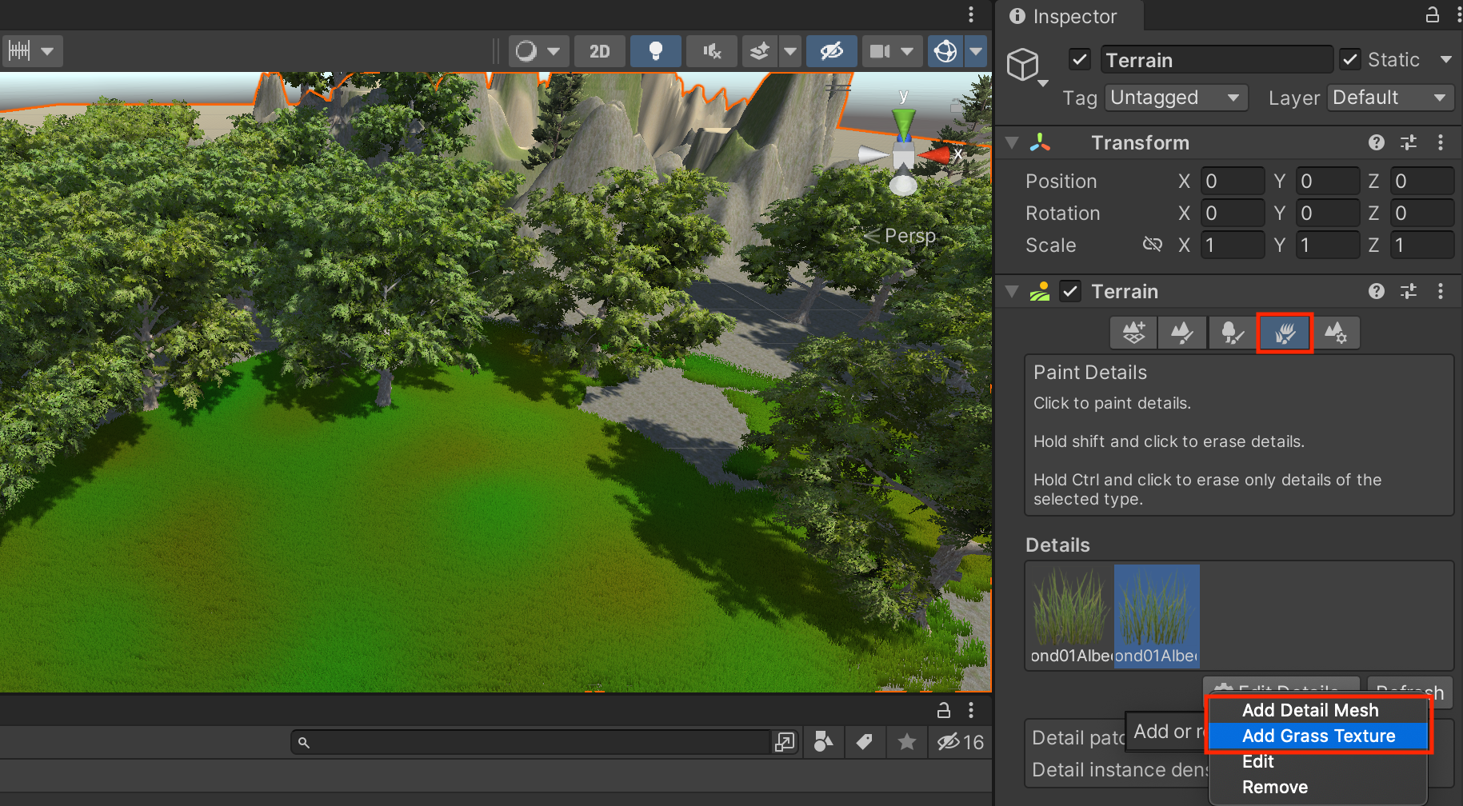
背景知识
建模：地形元素
Paint Details（画草）

Slide 20
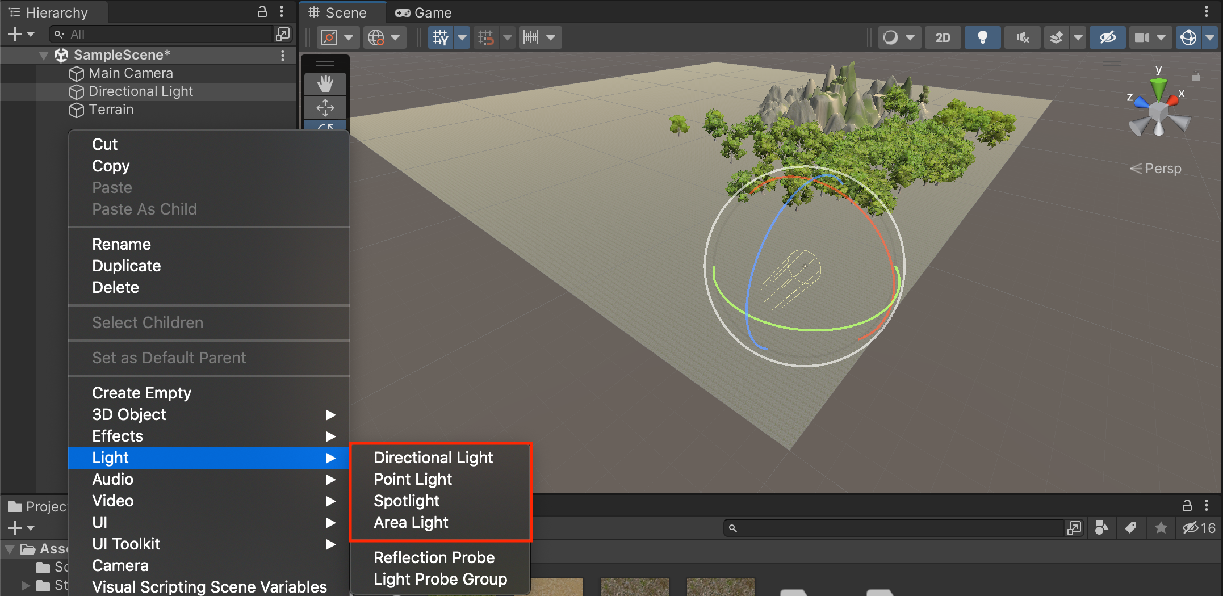
背景知识
建模：光源
Hierarchy > Light：点光源、聚光灯、平行光

Slide 21
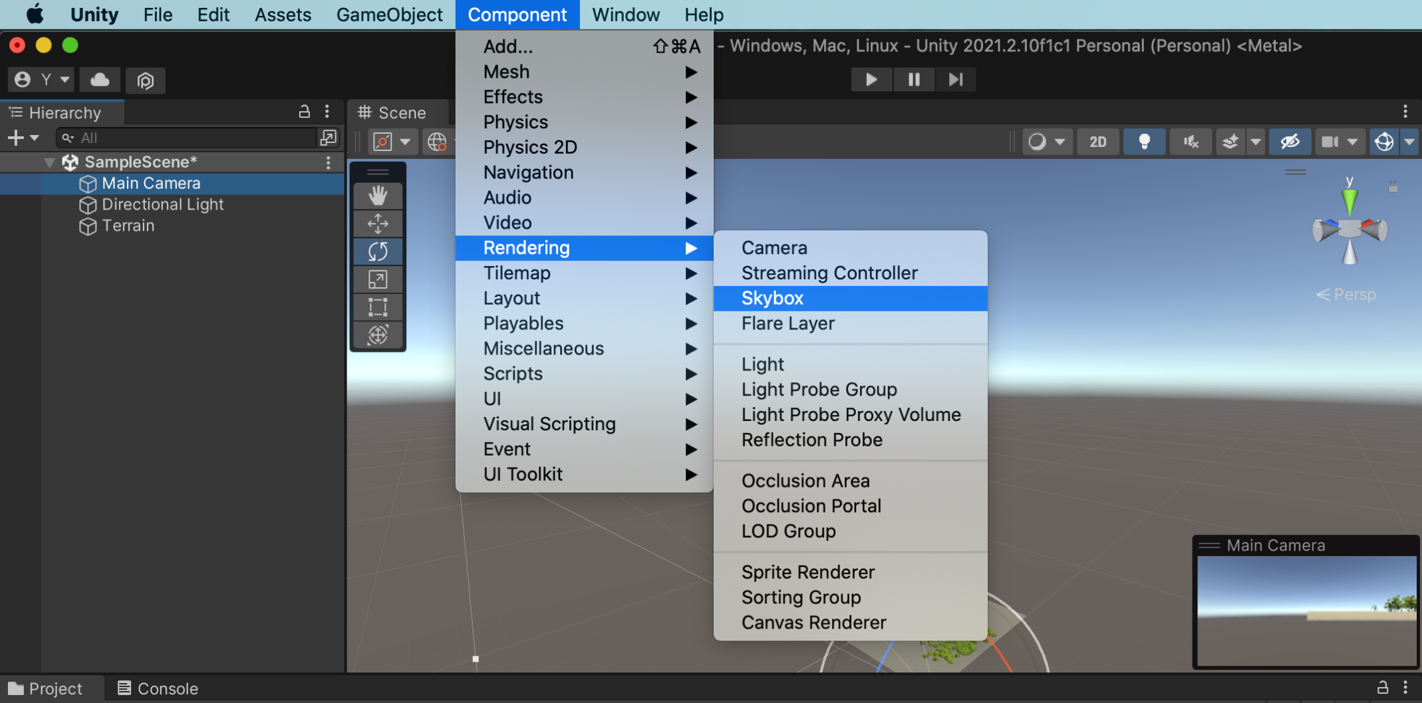
背景知识
建模：天空盒子
Hierarchy > MainCamera（处于选中状态）
导航栏 > Component > Rendering > Skybox

Slide 22
背景知识
建模：天空盒子
在摄像机上添加盒子后，如果在游戏中的多个摄像机对象进行切换，天空盒子贴图的位置就会出现问题，因为贴图资源是相对于当前摄像机对象的，多个摄像机无法模拟同一个天空
我们可以在游戏场景中设置天空盒子避免该问题

Slide 23
背景知识
演示视频

Slide 24
背景知识
Unit.y2018针对建模推出了三大神器
ProBuilder
3D建模和关卡设计工具混合体，针对构建简单的几何体进行了优化，也能根据需求对网格进行详细的编辑和UV展开
可以帮助快速创建建筑物、复杂的地形、车辆和武器的原型，或者制作自定义碰撞几何体、触发区域或导航网格
Polybrush
混合纹理和颜色，直接在Unity编辑器中加工网格
ProGrids
ProGrids提供兼具可视性和功能性的网格，在3个轴向上均可进行吸附操作，可以提高关卡的制作速度和质量，使关卡制作非常快速，简单和精确。 对于模块化或基于平铺的环境来说，尤其方便，能显著加快工作流程并提高各种工作的质量

Slide 25
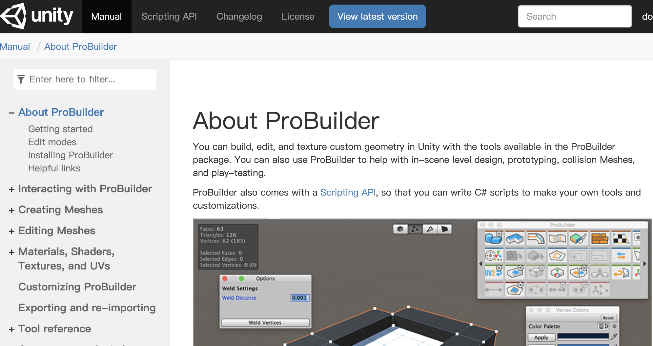
背景知识
https://docs.unity3d.com/Packages/com.unity.probuilder@4.0/manual/index.html

Slide 26
背景知识
安装
Unity 2017.x及Unity 5.6版本，ProBuilder将通过Asset Store资源商店下载资源包添加到项目，但不再更新
Unity2018及以后版本都可以直接在Package Manager下载，新功能直接加入Package

Slide 27
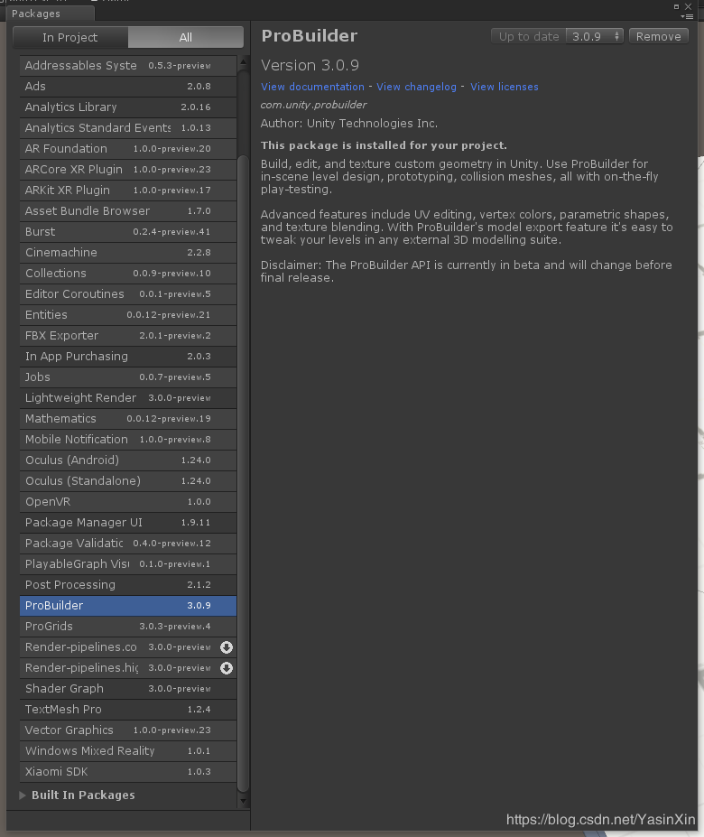
背景知识
安装
导航栏
↓
Window
↓
Package Manager
↓
All
↓
ProBuilder

Slide 28
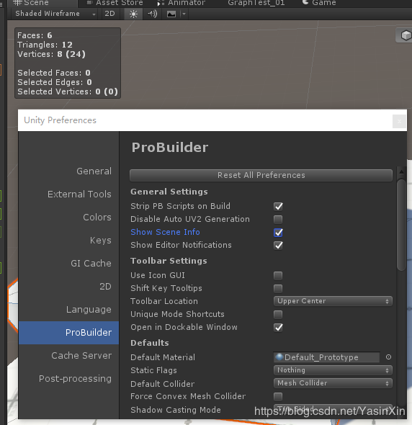
背景知识
设置
Editor
↓
Preference

Slide 29
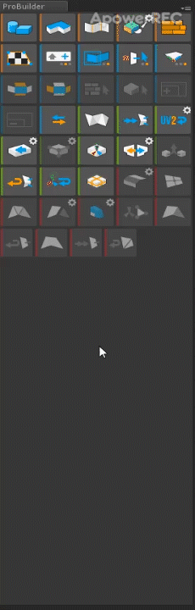
背景知识
工具
Tools
↓
ProBuilder
↓
Window

Slide 30
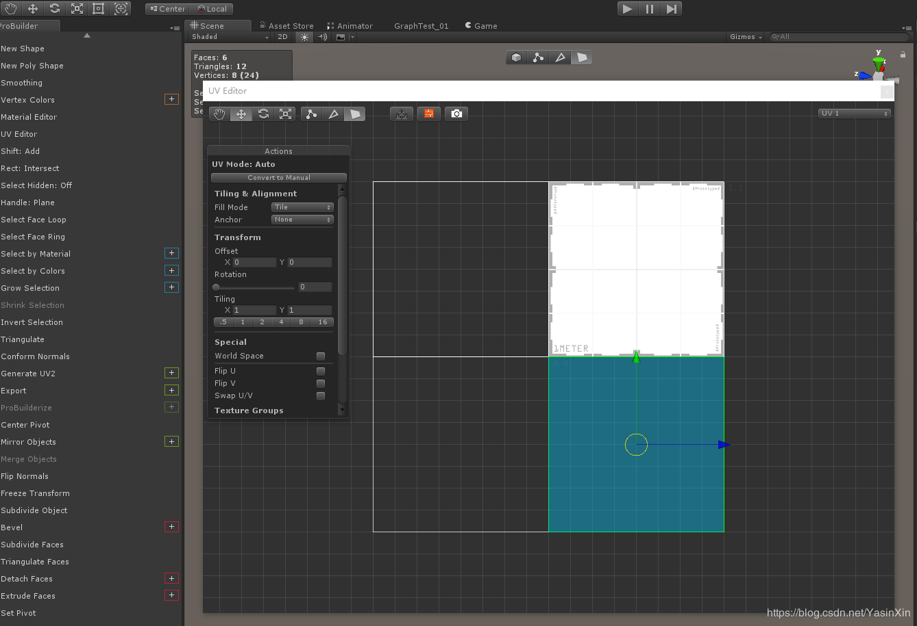
背景知识
UV编辑
工具栏
↓
UV Editor

Slide 31
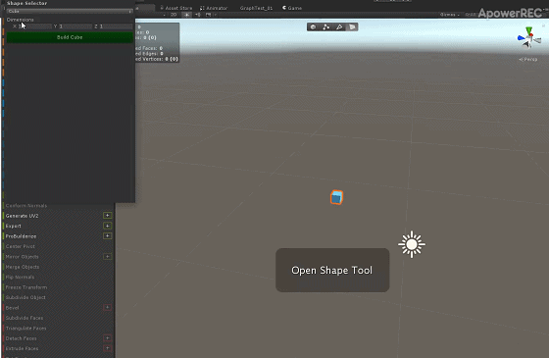
背景知识
初步使用：New Shape

Slide 32
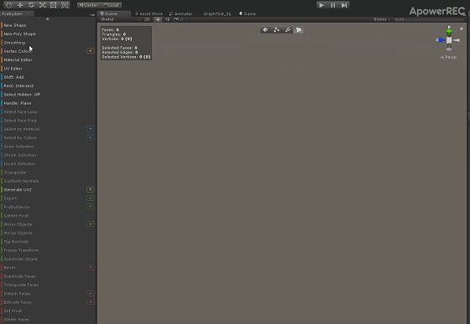
背景知识
初步使用：New Poly Shape

Slide 33
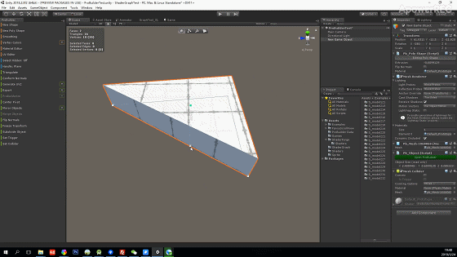
背景知识
初步使用：Edit Poly Shape

Slide 34
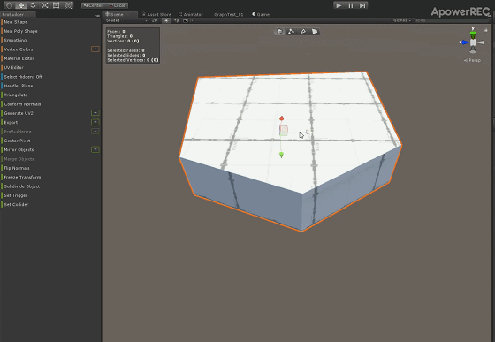
背景知识
初步使用：Edit Primitives

Slide 35
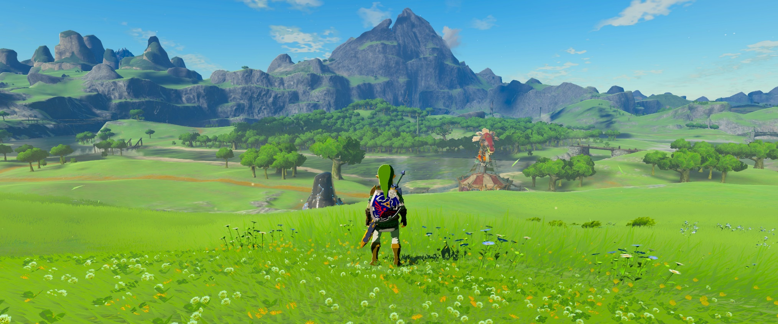
实验内容
从以下四个场景选其一，在Unity构造一个类似场景

Slide 36
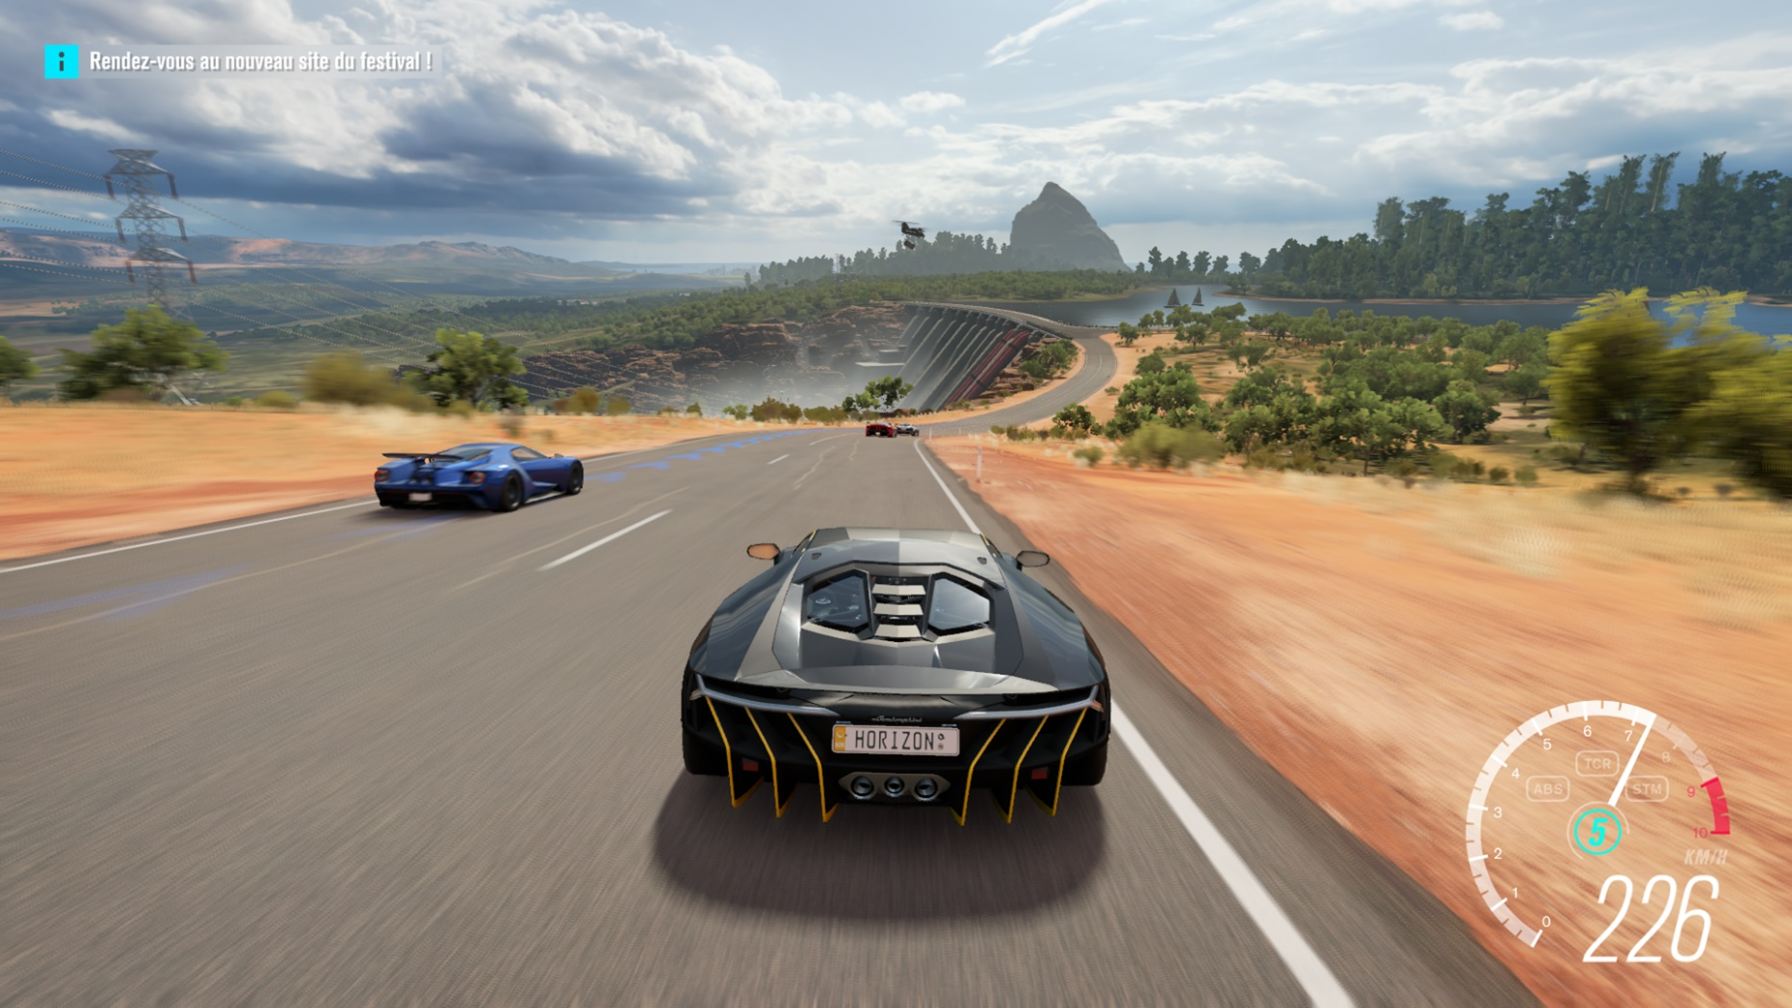
实验内容
从以下四个场景选其一，在Unity构造一个类似场景

Slide 37
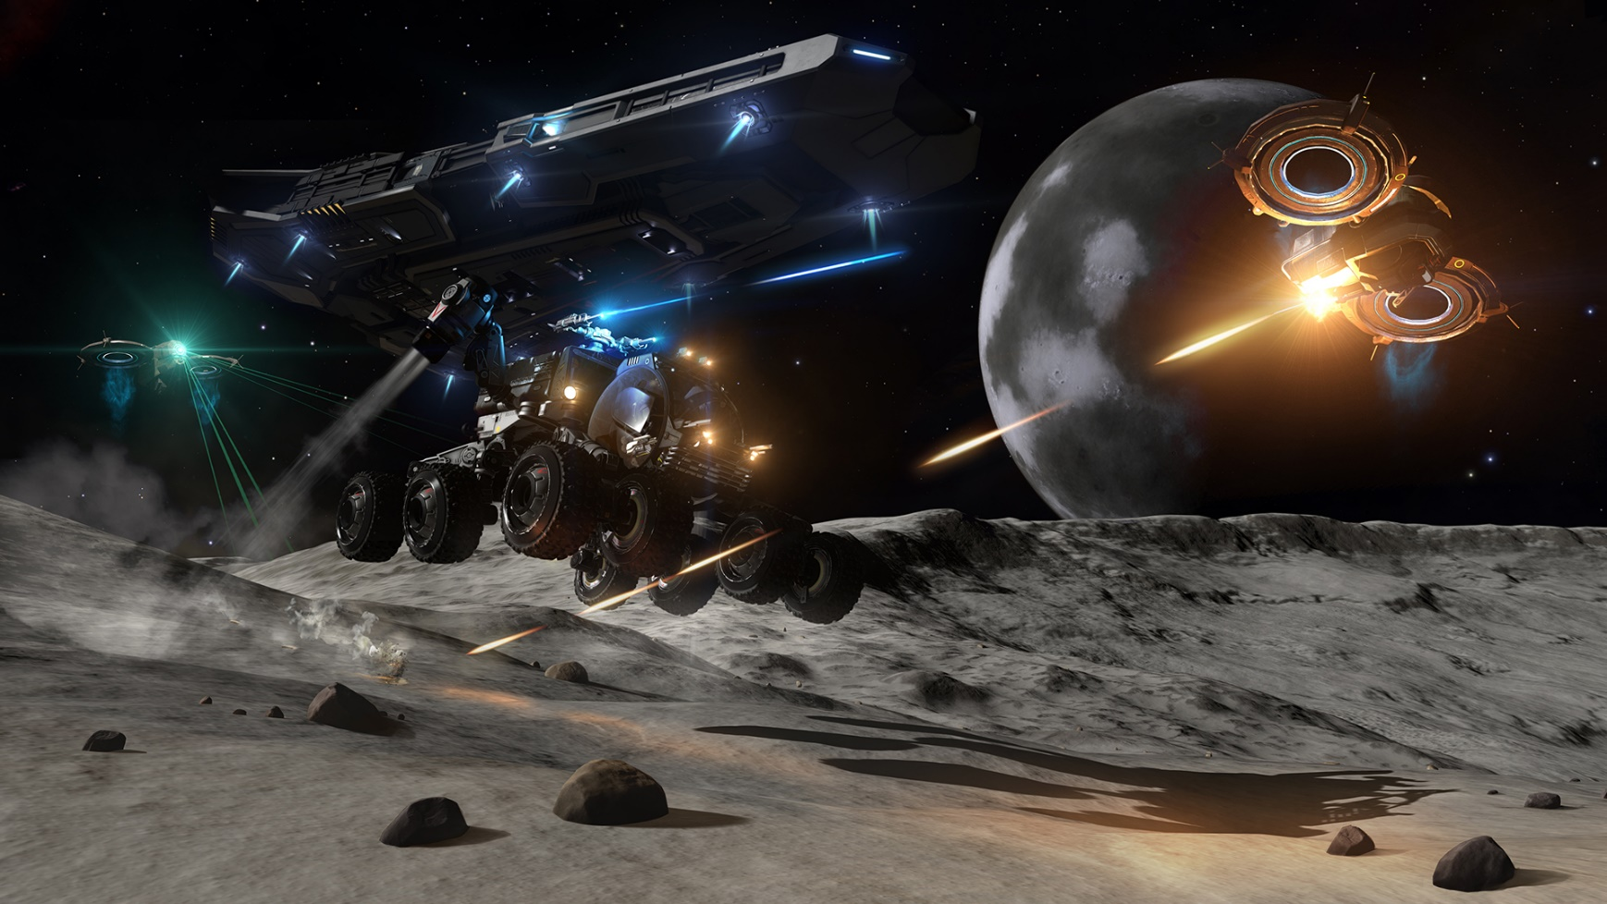
实验内容
从以下四个场景选其一，在Unity构造一个类似场景

Slide 38
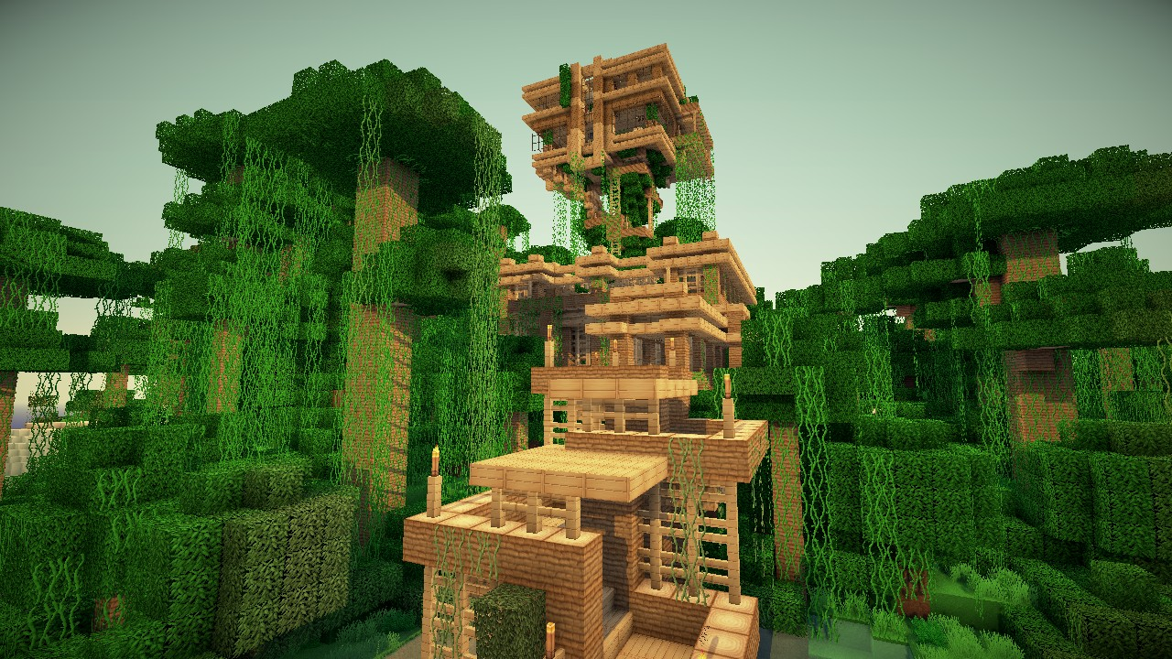
实验内容
从以下四个场景选其一，在Unity构造一个类似场景

Slide 39
提交事项
材料
项目
报告
格式：实验X_学号_姓名
期限
下次实验前提交
地址
FTP://121.192.180.236
账号/密码：student/ILoveSoftware!

